Slide 1
Arci jellemzők kinyerése és vizsgálata ember-gép interakciókban
Bertók Kornél, Dr. Fazekas Attila
Debreceni Egyetem, Informatikai Kar
Debreceni Képfeldolgozó Csoport
PhD Konferencia, Hollókő 2013. április 4 – 5.

Slide 2
Bevezetés
Human-Computer Interaction (HCI)
Cél: ember és gép közötti kapcsolatot az ember számára természetesebbé tenni
Arcra és arci jellemzőkre korlátozódunk
Arcnak meghatározó szerepe van a kommunikációban
Emberek megkülönböztetése
Életkor, nem, érzelmek felismerése
Figyelem középpontjának meghatározása
Metakommunikáció (mimika, gesztusok)

Slide 3
Arci jellemzők követése
Arc-alapú HCI kutatások alapja:
Arci jellemzők követése
Az eljárások két nagy csoportba oszthatók
Modell mentes módszerek
Általános célú pontkövető eljárások
Objektum hozzávetőleges helyét detektálják
Nem a teljes objektumot keresik, hanem annak csak néhány fontos jellemzőjét
Nem rendelkeznek előzetes információval az objektumokról

Slide 4
Arci jellemzők követése
Modell mentes módszerek
Kevésbé érzékenyek a kezdeti pozícióra
Érzékenyek a zajra, takarásra
Az objektumnak nagy felbontásúnak kell lennie: Elegendő információ a fontos jellemzők detektálásához
Modell alapú módszerek
A modellezni kívánt objektum (alakzat) körvonalára fókuszálnak
Valamint a körvonal melletti megjelenésre

Slide 5
Arci jellemzők követése
Modell alapú módszerek
Számos példa létezik a szakirodalomban a deformálható objektumok modellezésére
Aktív kontúr modellek (Snake)
Deformálható sablonok
Active Shape Models (ASM)
Active Appearance Models (AAM)
Constrained Local Models (CLM)
Előzetes tudással rendelkeznek a modellezni kívánt objektumról
Probléma: multi-view rendszerre van szükség a forgatás-invarianciához

Slide 6
Active Shape Models
Paraméteres statisztikai alakbecslő modell
Tanító adatbázis: objektum + körvonal
Modell készítés: az alakzatra és az alakzat körüli megjelenésre
Az alakzatokat közös koordináta-rendszerben kell ábrázolni
Prokrusztész analízis (GPA)
Alakzatok pontfelhőt képeznek a 2N dimenziós térben:
Egy valószínűségi sűrűségfüggvény egy-egy mintájának tekinthetők

Slide 7
Active Shape Models
Konfigurációk segítségével szeretnénk új és hasonló alakzatokat generálni
Dimenziószám csökkentés: PCA
Kovariancia mátrix:
S legnagyobb sajátértékeihez (λ_{i}) tartozó sajátvektorai (φ_{i}):
Alakzatok közelítése: b vektor variálásával újabb x alakzatokat kapunk
Modell illesztése: költség függvény minimalizálása

Slide 8
Active Shape Models
Modell illesztése
Szükségünk van a tanító halmazban lévő alakzatok körüli pixelmintákra, az alakzat határán merőleges irányban
Abszolút pixelértékek helyett azok centrális differenciája
Differenciák normalizálása, minták átlaga és kovarianciája
Mahalanobis-távolság: egy új mintának a modellhez való illeszkedésének mértéke
Korreláció vizsgálata a pont környezetében lévő pixelek intenzitás-profiljára

Slide 9
Active Appearance Models
ASM hátrányai
Nem robosztus a tanítóhalmazban nem szereplő objektumokra
Lokális optimalizáció miatt nincs garancia a helyes konvergenciára
Nem használja fel az összes szürkeskálás információt az alakzatról
AAM: nagyban hasonlít az ASM-re
Alakzat modell (lásd ASM)
Textúra modell: határpontok között megjelenő mintázat

Slide 10
Active Appearance Models
Textúra modell
Az egyes mintákat kifeszíti az átlagalakzat felé
Textúra vektort kapunk, melyet normalizálunk
PCA alkalmazása a normalizált textúra vektorra
Újabb PCA alkalmazása az alakzat-, és textúra modell kombinációjára
Keresés: a kombinált modell paraméter terében való mozgás

Slide 11
Arci jellemzők követése
Hibrid módszerek
Lokalizálják az objektum pár fontos jellemzőpontját, majd ezek környékén hajtják végre a mintaillesztést
Active Conditionals Models (ACM)
Helyi template detektorok: alakzat és textúra modellből
Skálázás invariáns jellemzők (SIFT)
Egy modell – több nézőpont
Textúra modell: valószínűségi sablonok generálása
Jellemzők feletti textúrák szórása

Slide 12
Színérzékelés
Bőr-, szem-, hajszín meghatározás
Képi tartalomalapú keresőrendszer
Megoldandó feladatok
Az emberek eltérően érzékelik a színeket
Humán megfigyelések alapján válaszoltuk meg azokat a kérdéseket, mint pl. „Milyen színű a képen látható ember szeme?”
Az RGB színtér nem strukturált a színek elhelyezkedését illetően
HSV színtér: az intenzitás információ elválik a szín információtól
~16.7M különböző árnyalat
Osztályozás meghatározása HSV felett: minden arci jellemzőhöz 5 db színosztály került kialakításra

Slide 13
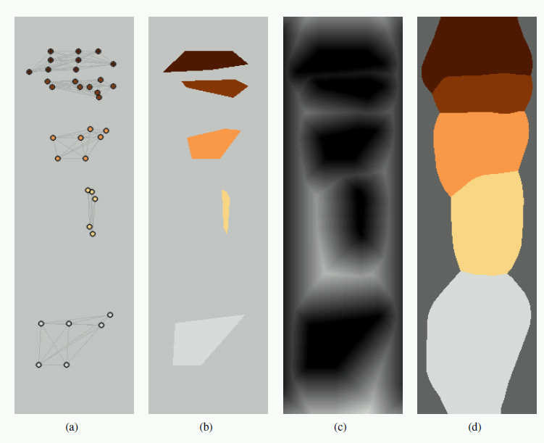
Színérzékelés
Megoldandó feladatok
3D HSV tér klaszterezése
HV sík: kromatikus-akromatikus osztályozás
SV sík: előre definiált 5-5 db kromatikus színosztály kialakítása
HV sík szegmentálása: (a) átlagos hajszínek az adatbázisban, (b) konvex sokszögek, (c) távolság transzformált, (d) az öt darab előredefiniált klaszter a síkon.

Slide 14
Színérzékelés

Slide 15
Fejpozíció és orientáció
Problémafelvetés
Fejpozíció és orientáció meghatározása (nem sztereó) kameraképeken
Az euklideszi tér azon pontjait keressük, melyek csak a síkon ismertek (AAM)
POS with ITerations (POSIT)
Alkalmas a perspektíva helyreállítására
Ismernünk kell az arc térbeli geometriáját,
Illetve négy vagy több, nem egy síkba eső pontot a kamerasíkon
A fenti két modell ismeretében egy iteratív eljárás segítségével számítja ki a térbeli pozíciót és orientációt

Slide 16
Fejpozíció és orientáció

Slide 17
Gesztusfelismerés
Tudatos fejmozgások, mint mozdulat-sorok felismerése
Hatékony reprezentáció: térben és időben
POSIT nem elég stabil az orientáció meghatározására
Multi-view AAM, mozgóátlag, Kálmán-szűrő
Modell alapú gesztusfelismerő rendszerek
HMM – EM algoritmus:
E: rejtett változók várható értékének kiszámítása, majd ezek használata megfigyelt értékekként
M: log likelihood maximalizálása a paraméterek szerint

Slide 18
Gesztusfelismerés
Modell alapú gesztusfelismerő rendszerek
HMM tökéletesítése szemantikus hálókkal, nem-paraméteres HMM-ek, Hidden Conditional Random Field
Mintaillesztéses módszerek
Elkerülhető a modell alapú nehézségek egy része
Szükséges a gesztusok invariáns ábrázolása az illesztéshez
Mozdulatsorok eltérő ütemben történő végrehajtása

Slide 19
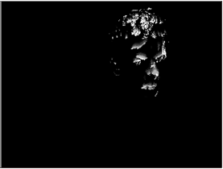
Fejmozgás meghatározása
Fejmozgás térbeli behatárolása
MHI reprezentáció: időtől függő sablon, ahol minden egyes pixel értéke a fejmozgás egy függvénye
Képszekvencia mozgó objektumainak változásait írja le
A mozgás tekintetében hasznos régiók meghatározása: FAST sarokdetektor

Slide 20
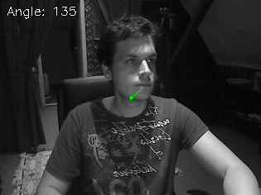
Fejmozgás iránya
Optical Flow vektorok kiszámítása a FAST jellemzőpontokra
Fejmozgás iránya: n db optikai folyam vektor számtani közepe
Irány: a vektornak az y tengely pozitív oldalával bezárt szöge
Szögek osztályozása a kezelhetőség miatt

Slide 21
Gesztusfelismerés
Gesztus időbeli szegmentálása
MHI átlagintenzitás alapján
Szegmens
Képkockák sorozata
Alacsony átlagintenzitással a szekvencia elején és végén
Gesztus
Adott szegmens szomszédos tagjaira számított szögek sorozata
{"fejrázás"; [90°,90°,90°,270°,270°,225°,135°]}

Slide 22
Gesztusadatbázis
A mozdulatok eltérő ütemben kerülnek végrehajtásra
Gesztus adatbázis
Komplexebb döntések hozatala
Szögsorozatok gyűjteménye
Osztály: egy gesztushoz, több sorozat
Felismerés javítása
Több adat a szeparáláshoz
Igazodás a felhasználóhoz: futás során bővítjük a felismert gesztusokkal

Slide 23
Dinamikus idővetemítés
Illesztés: DTW segítségével az adat-bázis elemeihez
Besorolás: adott osztály elemeitől vett átlagos távolság egy küszöbszám alá esik
Eredmények
Maximális gesztushossz
~5 sec, 30 FPS mellett: 150 hosszúságú szögsorozatok, mint gesztusok
Mintavételezés csökkentése a harmadára
Főbb mozgáskomponensek megmaradnak

Slide 24
Eredmények
Minimális gesztushossz: >1 sec
Így a rövid gesztusok nem illeszkednek a kicsit is hasonlókra
Maximális DTW hiba
Gesztusok közötti távolság
Empirikus úton: DTW távolság < 15
Az osztályonkénti átlagos DTW távolság 20 darab körkörös fejmozgásra. Látható, hogy javul a DTW szeparáló teljesítménye, ha bizonyos határok között növeljük az egyes osztályok számosságát.

Slide 25
Demó videó

Slide 26
Jövőbeli tervek
Érzelem, nem, életkor felismerés
Globális képi jellemzők (LBP, HOG, Gabor, stb.)
SVM
Meglévő rendszerek fúziója: Face API
Data Flow alapú keretrendszer
Hátralévő teendők a fokozatszerzésig
1 db nyelvvizsga
1 db cikk
Tézis megírása

Slide 27
Köszönöm a megtisztelő figyelmet!

